Slide 1
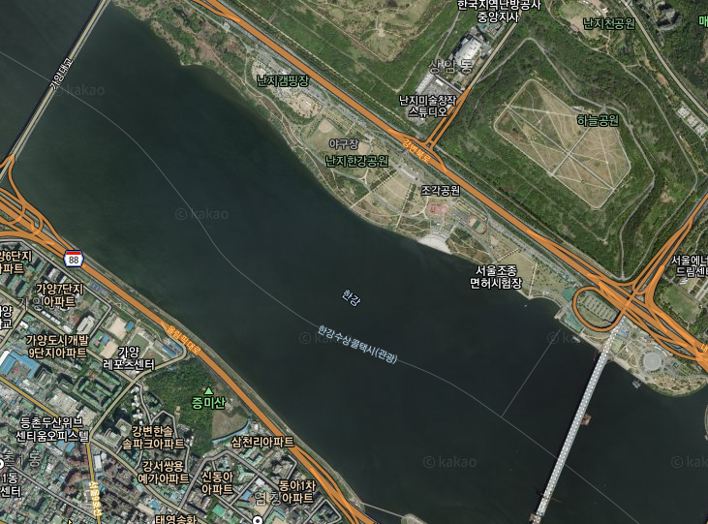
한강 짚라인 구축 제안

